Slide 1
ĐUỔI HÌNH BẮT CHỮ
VỀ TRUNG THU

Slide 2
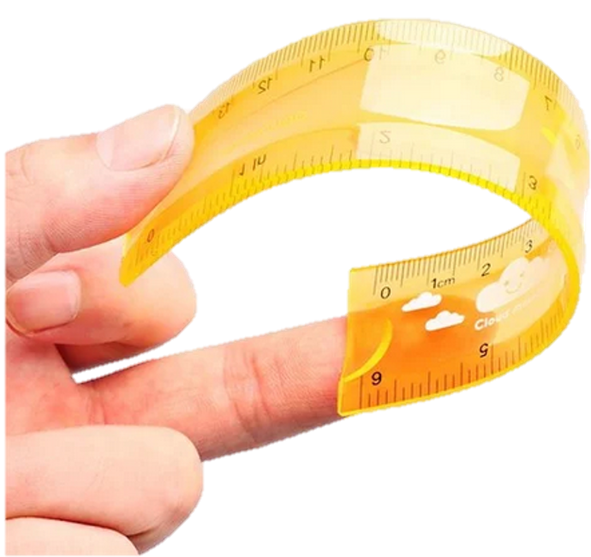
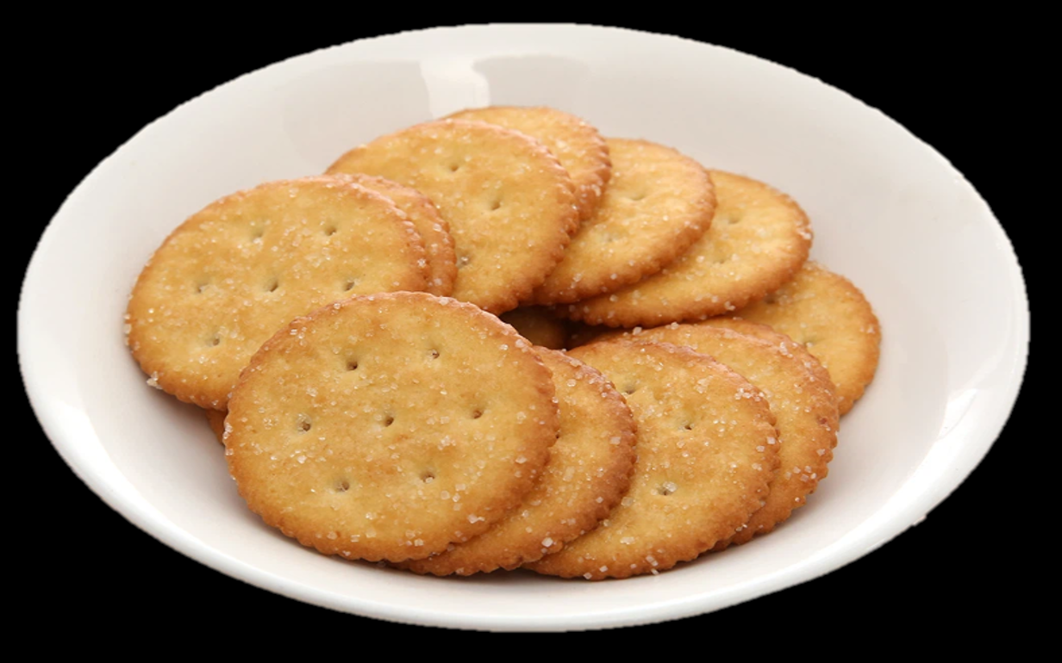
Bánh dẻo

Slide 3
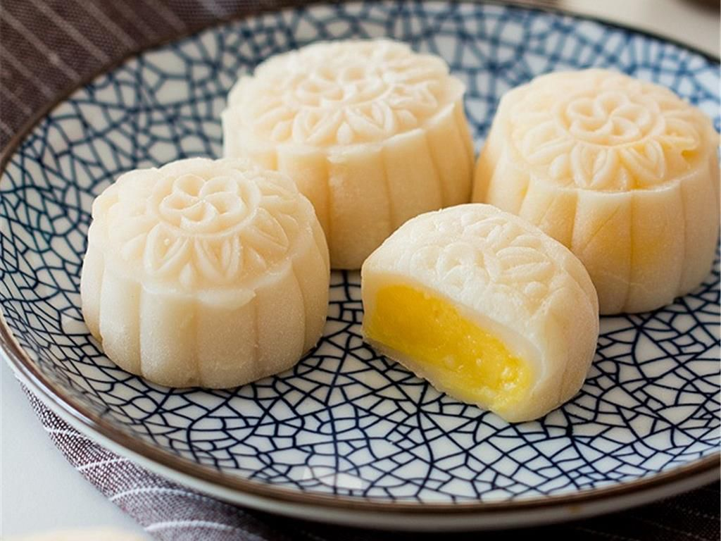
Bánh dẻo được làm bằng bột nếp nhồi với nước hoa bưởi và nước đường; nhân bánh bằng hạt sen hay đậu xanh tán nhuyễn.

Slide 4
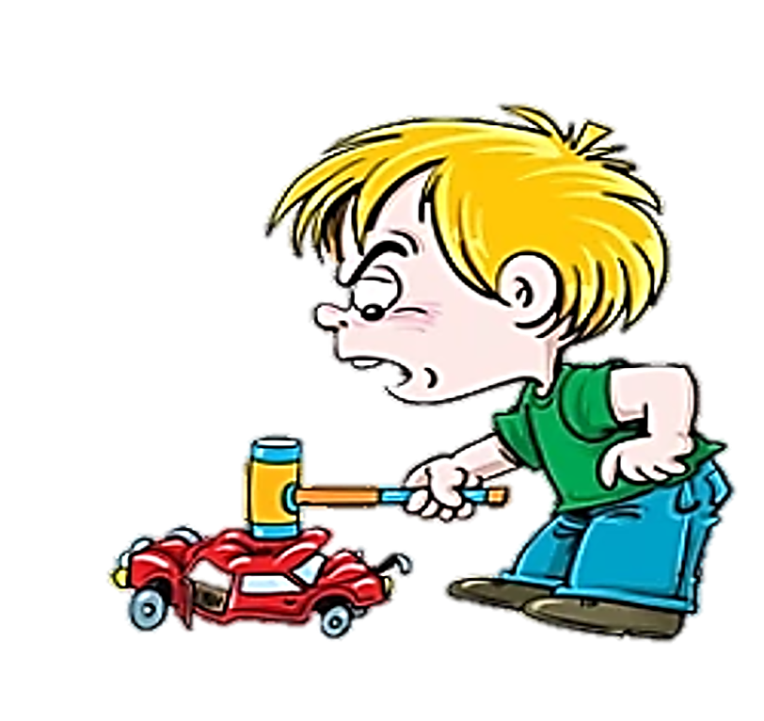
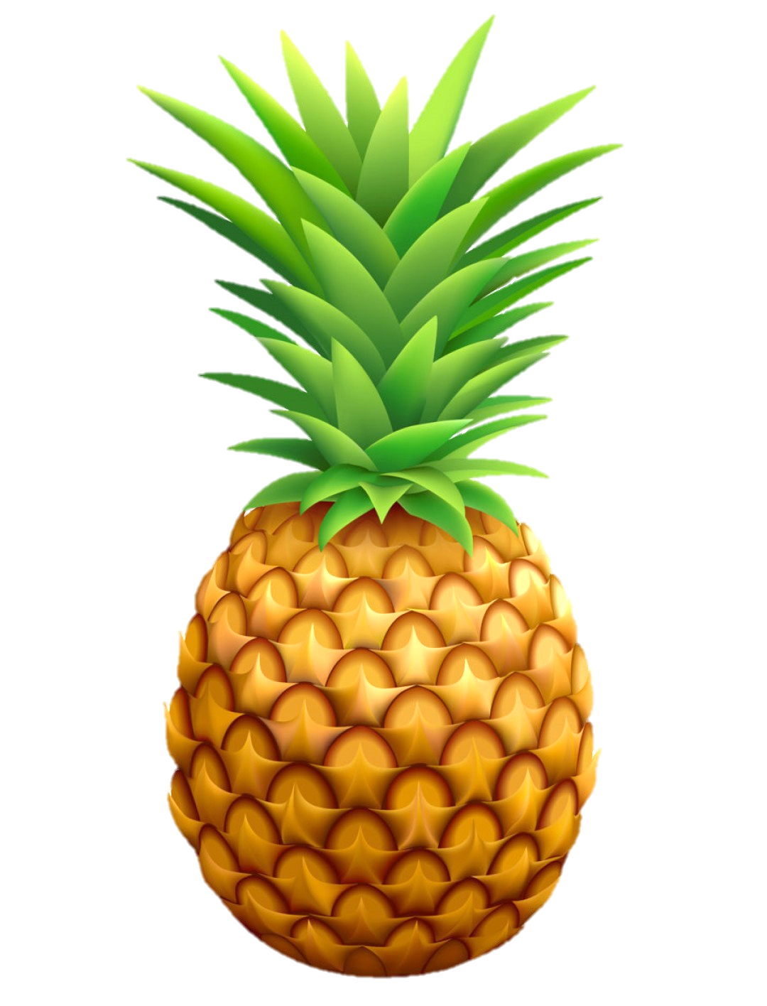
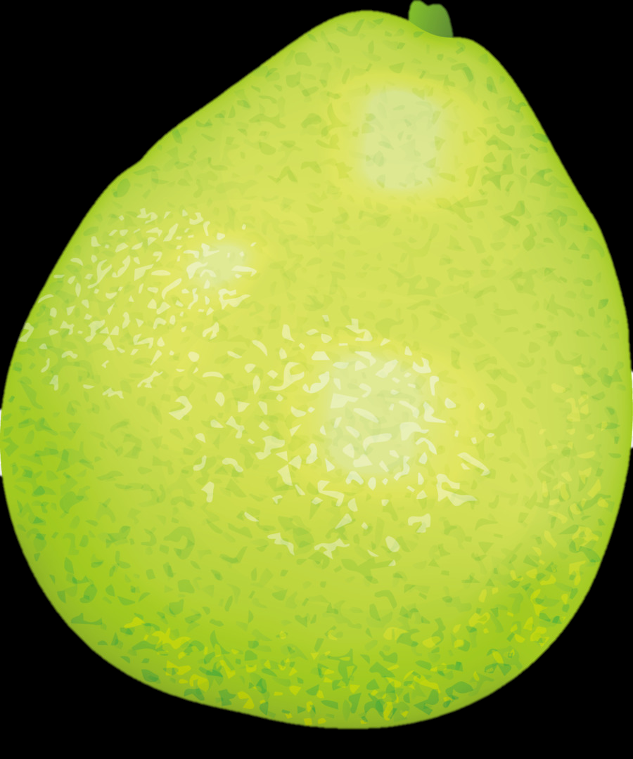
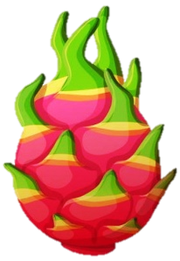
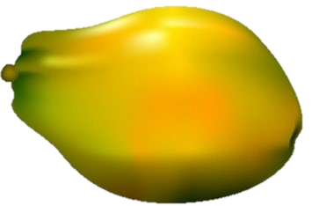
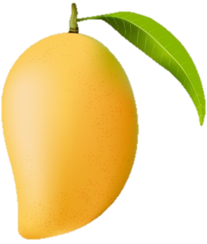
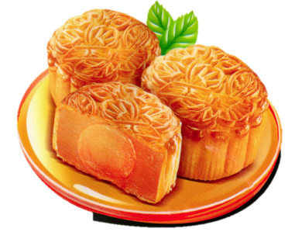
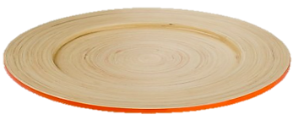
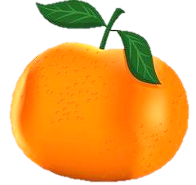
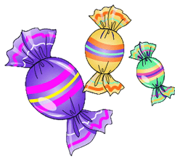
Phá cỗ

Slide 5
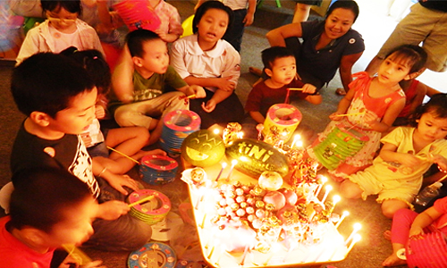
Phá cỗ trong đêm Trung thu là mọi người cùng nhau thưởng thức mâm cỗ dưới ánh trăng rằm, cùng chuyện trò, ca hát, thưởng thức không khí sum vầy,
đầm ấm.

Slide 6
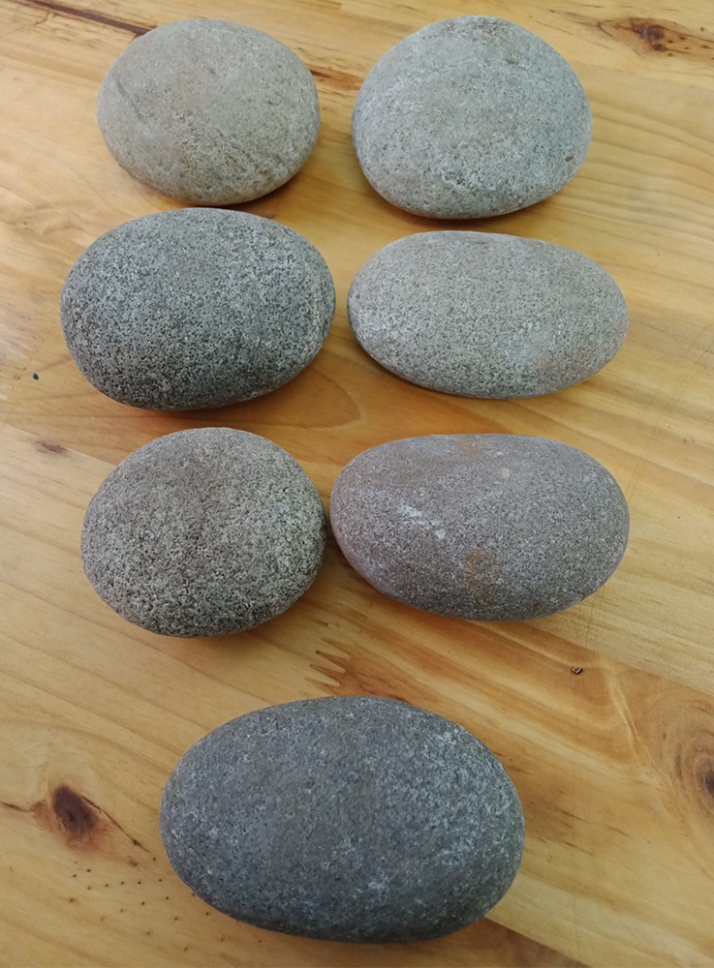
Chú Cuội

Slide 7
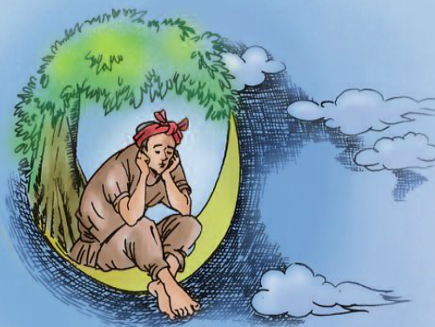
Chú Cuội là một nhân vật do người xưa nghĩ ra dựa trên một truyền thuyết về "Người đàn ông dưới gốc cây Cung Trăng“, được mọi người nhắc đến trong ngày trung thu.

Slide 8
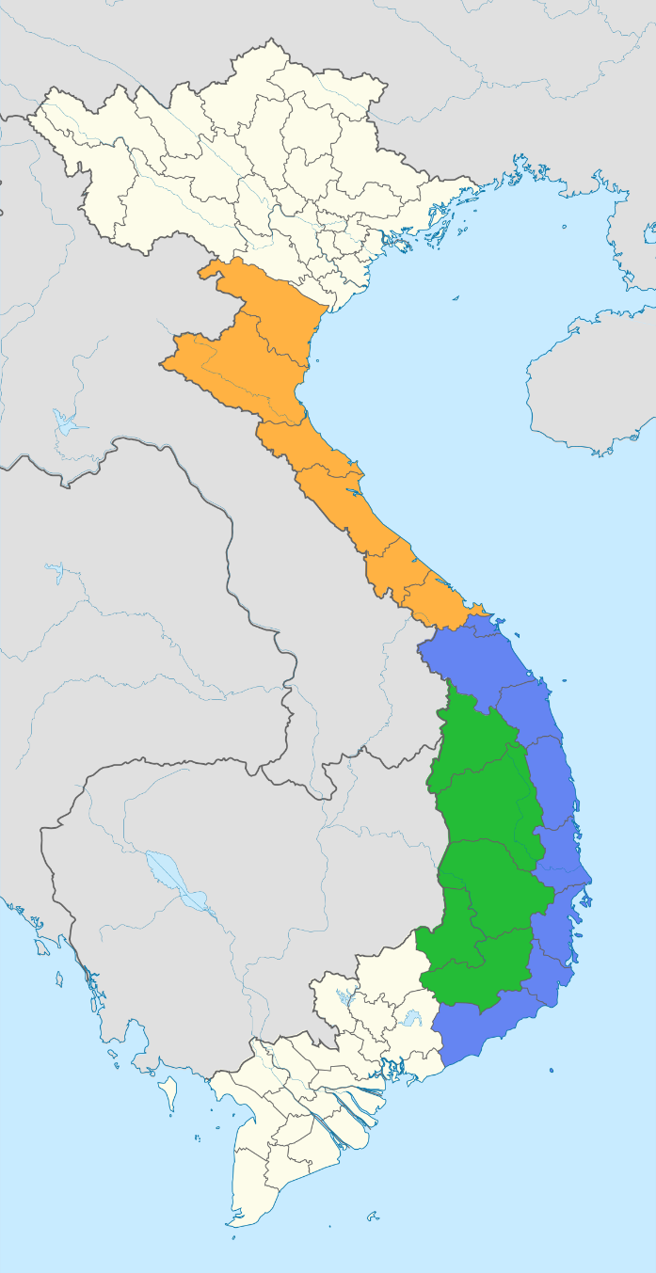
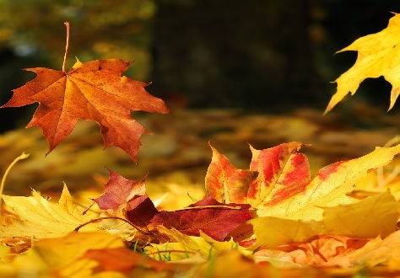
Bánh trung thu

Slide 9
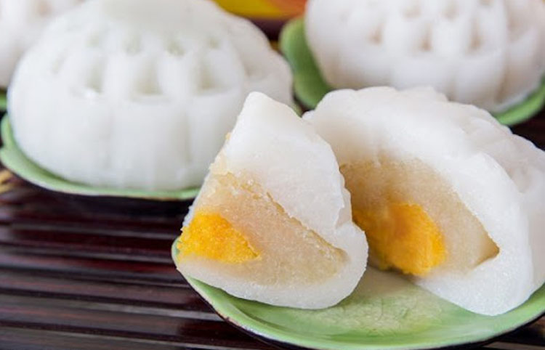
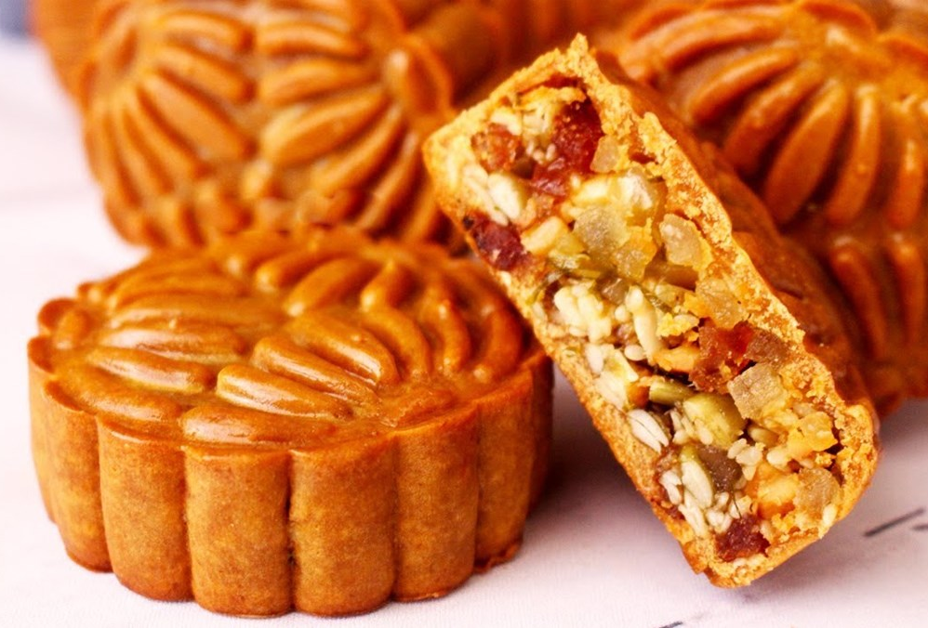
Bánh trung thu có 2 loại là bánh dẻo và bánh nướng. Vỏ bánh nướng thường được làm từ bột mì, nhân bánh có thể được làm từ nhiều nguyên liệu như đậu xanh, lòng đỏ trứng, hạt dưa, hạt sen…

Slide 10
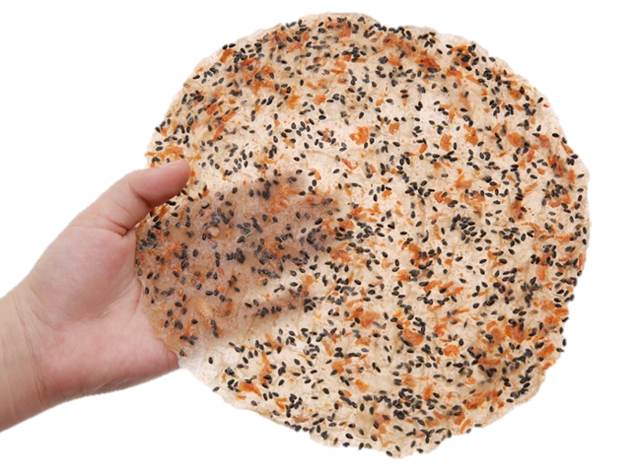
Cây đa

Slide 11
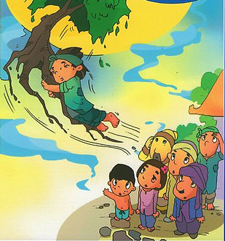
Cây đa – loài cây gắn với câu chuyện Sự tích về chú Cuội cây đa

Slide 12
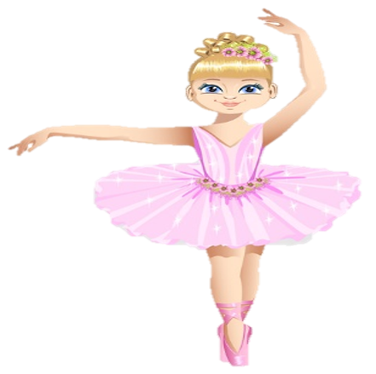
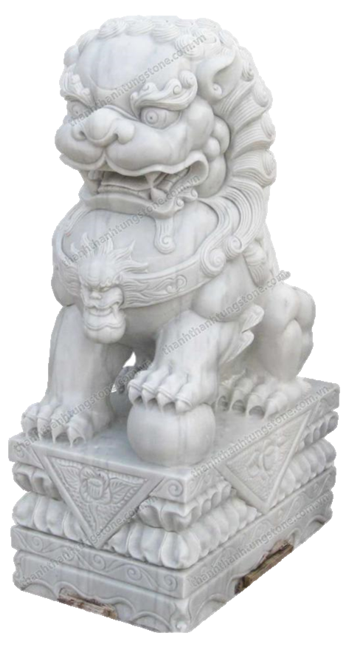
Múa lân

Slide 13
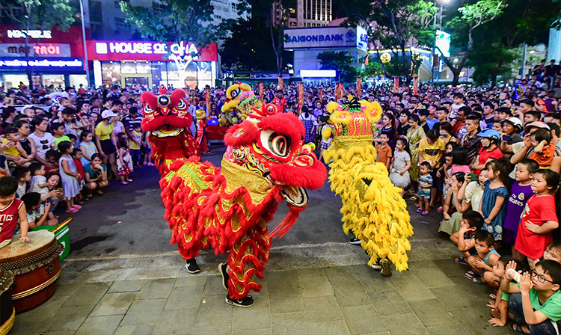
Múa lân là một môn nghệ thuật múa dân gian đường phố, thường được biểu diễn trong các dịp lễ hội, đặc biệt là Tết Nguyên Đán và Tết Trung Thu, vì lân tượng trưng cho sự thịnh vượng.

Slide 14
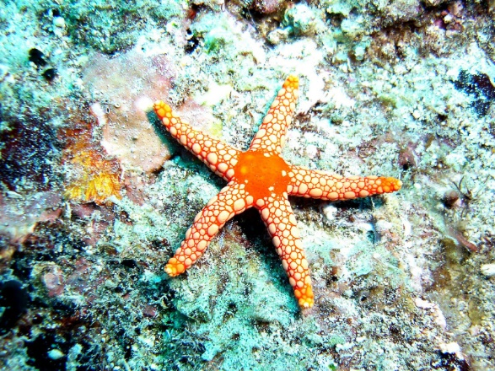
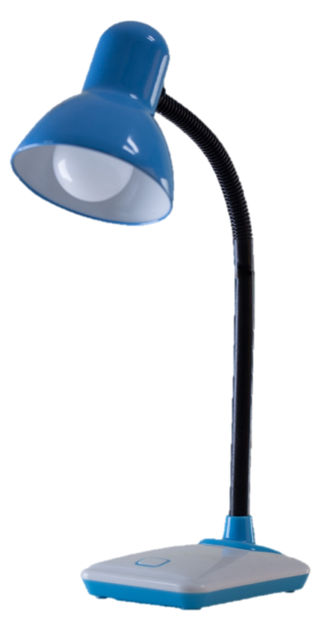
Đèn ông sao

Slide 15
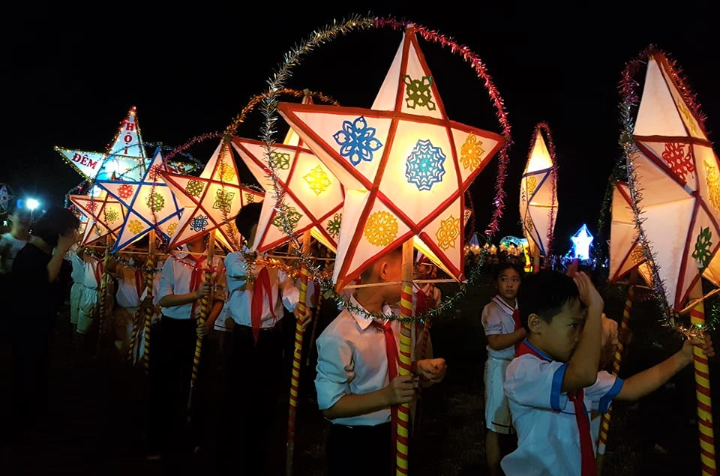
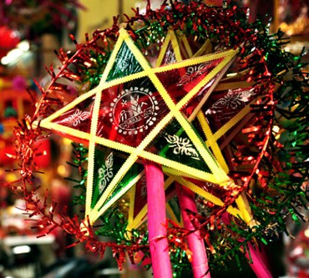
Trong dịp Trung Thu, đèn ông sao là món đồ chơi dân gian phổ biến nhất của trẻ em Việt Nam. ... Khi chơi, trẻ em cắm nến vào giữa đèn. Ánh đèn chiếu qua giấy bóng tạo ra hình ảnh rực rỡ, đẹp mắt.

Slide 16
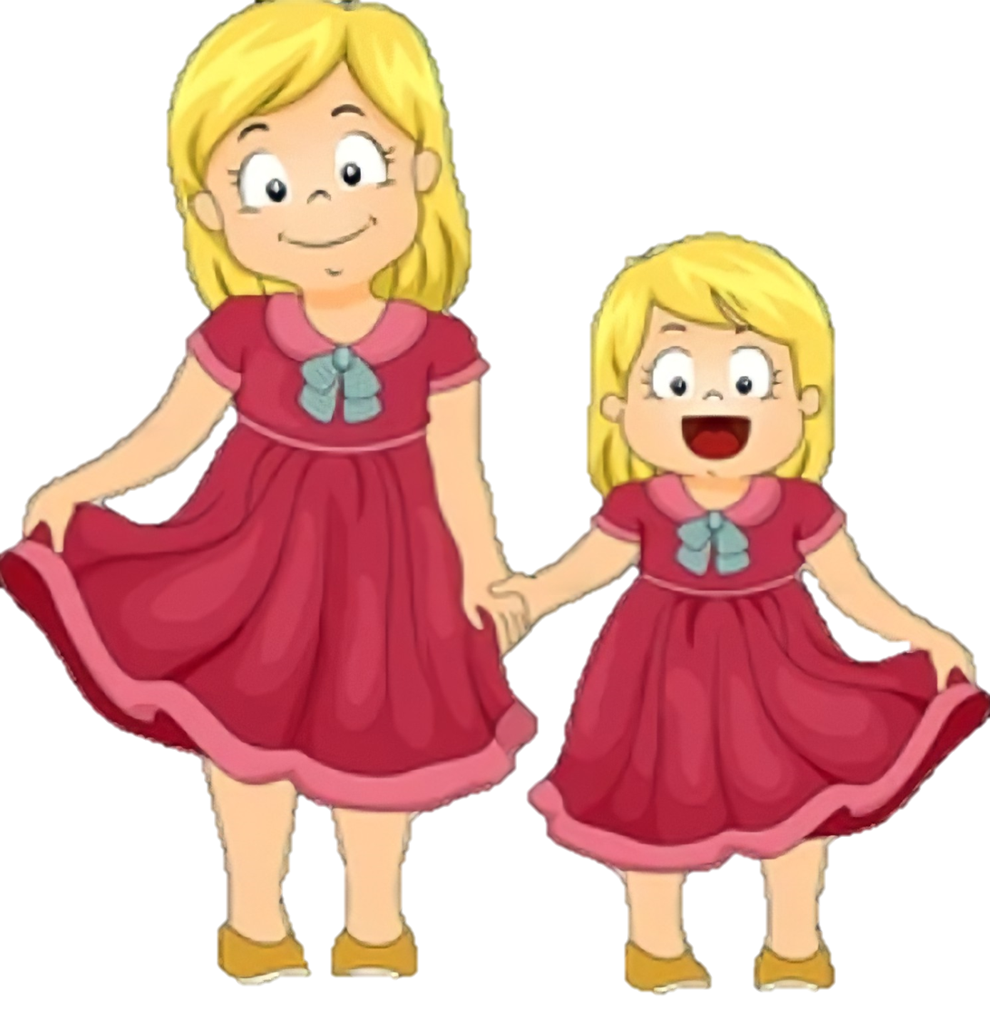
Chị Hằng

Slide 17
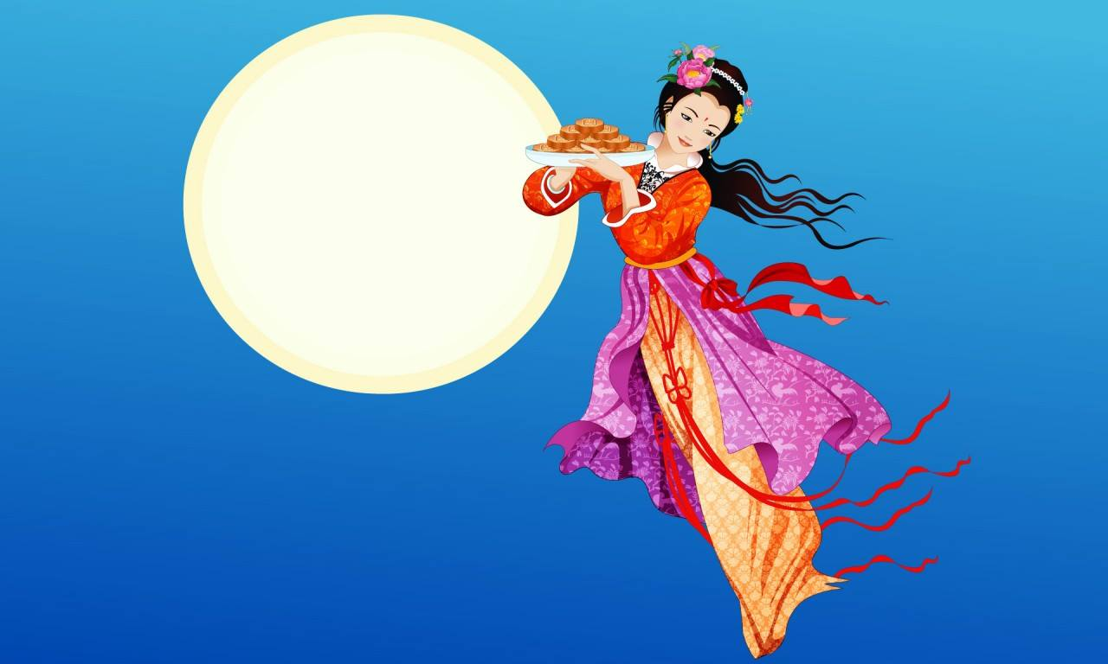
Trong văn hóa Việt, chị Hằng thường được trẻ em nhắc đến như một người bạn của chú Cuội, dựa theo cổ tích Cây đa và chú Cuội. Hình tượng chị Hằng, chú Cuội gắn liền với Tết Trung Thu và được trẻ nhỏ yêu mến.

Slide 18
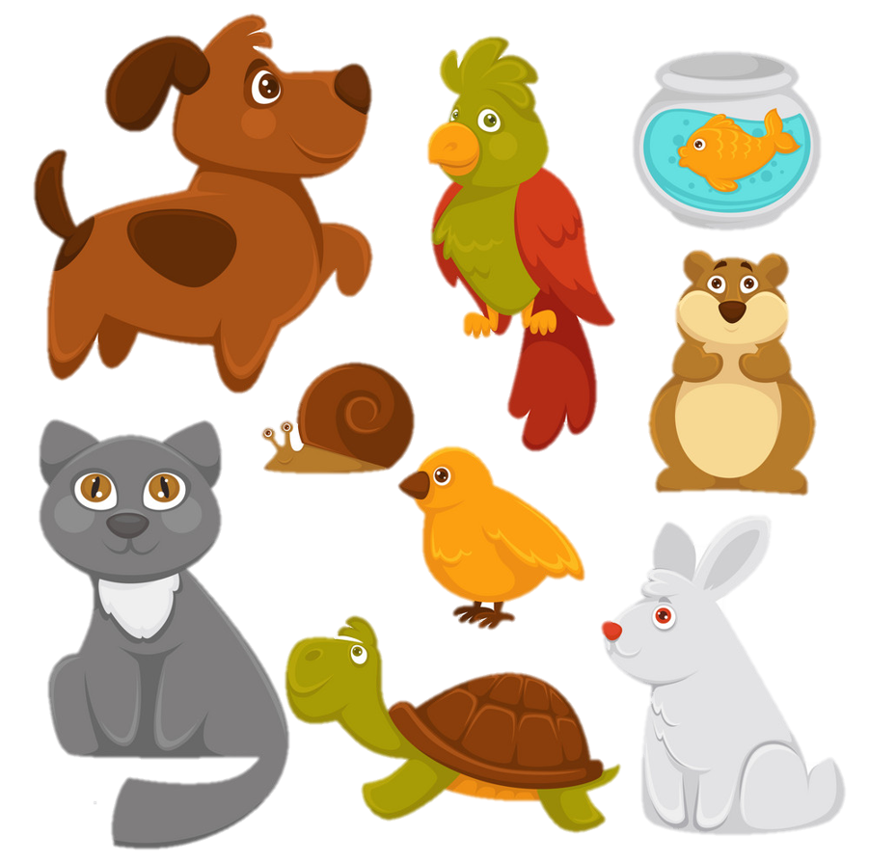
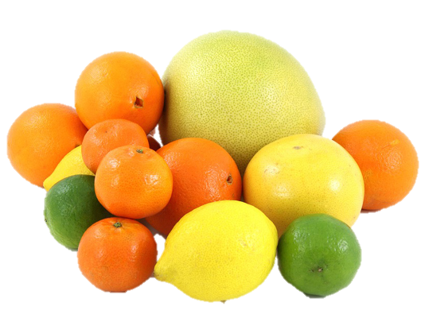
Chó bưởi

Slide 19
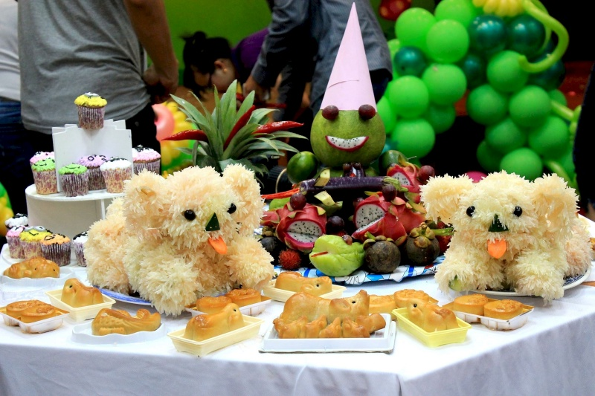
Mâm cỗ trung thu thông thường có trọng tâm là những chú chó được làm bằng tép bưởi. Quả bưởi tượng trưng cho sự đoàn viên, thể hiện ước mong những người xa quê có thể về đoàn tụ với gia đình dịp Tết trung thu.

Slide 20
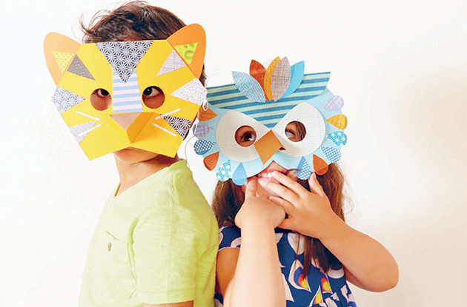
Mặt nạ

Slide 21
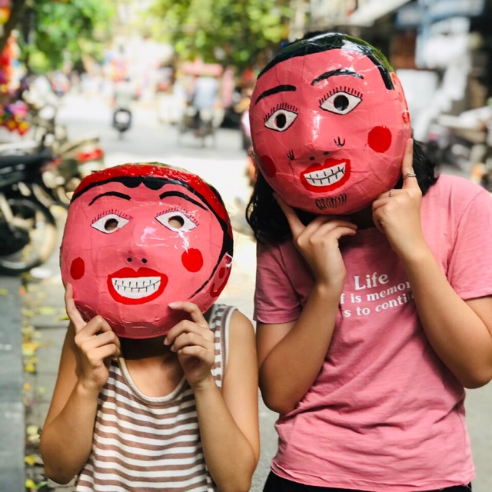
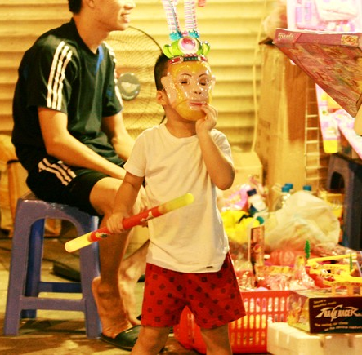
Cùng với đèn ông sao, những chiếc mặt nạ luôn là món đồ chơi được nhiều trẻ nhỏ ưa thích vào mỗi dịp Tết Trung Thu.

